Slide 1
ORDENANZA II – N°42 Conocimientos Básicos sobre los Efectos Nocivos del Alcohol y los consumos problemáticos de sustancias.
Secretaría de Salud y Desarrollo Humano
Dirección General de Salud
Dirección de
Prevención de Adicciones

Slide 2
Consumos problemáticos
Se entiende por consumos problemáticos a aquellos consumos que afectan negativamente la salud física o psíquica del sujeto.
Los consumos problemáticos pueden manifestarse tanto en abuso al alcohol, tabaco y drogas psicotrópicas, como en conductas compulsivas de los sujetos hacia el juego, las nuevas tecnologías, la alimentación, las compras o diferentes formas de consumo.

Slide 3
Tipos de consumo

Slide 4
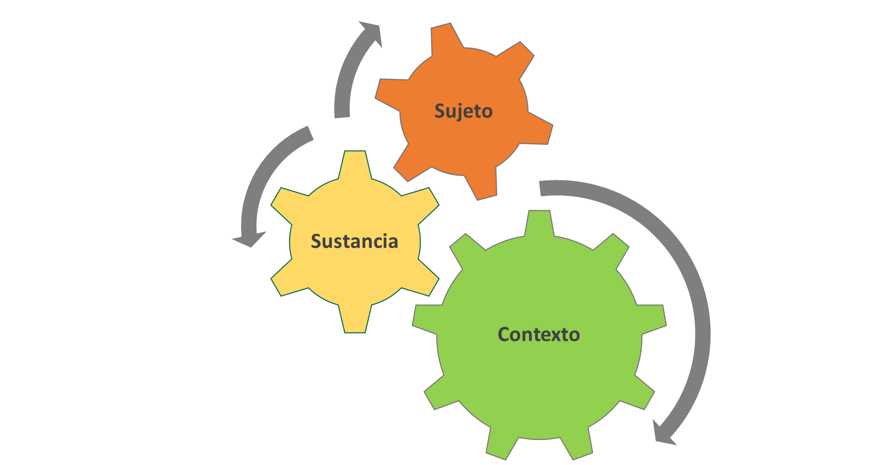
FACTORES INTERVINIENTES

Slide 5
¿QUÉ ES UNA ADICCIÓN?
Según la Organización Mundial de la Salud (OMS) es una enfermedad que crea una dependencia o necesidad hacia una sustancia o actividad. Se caracteriza por un conjunto de signos y síntomas, en los que se involucran factores biológicos, genéticos, psicológicos y sociales.
Social
Psicológico
USO
---------------------------
Recreativo
Biológico
ABUSO
---------------------------
Consumo Problemático
DEPENDENCIA
---------------------------
Adicción

Slide 6
ORDENANZA II N°42 – CAP IV DE LA PREVENCIÓN Y RESGUARDO
Toda persona en el ámbito de la ciudad de Posadas que desempeñe tareas que impliquen la manipulación de bebidas alcohólicas debe poseer una Certificación de Conocimientos Básicos sobre los Efectos Nocivos del Alcohol y un carnet habilitante expedido por la Dirección de Prevención de Adicciones, perteneciente a la Secretaría de Salud y Desarrollo Humano.

Slide 7
La ORDENANZA II N°42 es conocida como el CÓDIGO DE NOCTURNIDAD. La cual:
Artículo 1 Prohíbe la venta, consumo, expendio, suministro, donación, tenencia o entrega en envases cerrados o abiertos, de bebidas alcohólicas y de tabaco en cualquiera de sus formas a menores de dieciocho (18) años de edad.
Artículo 3 Prohíbe la venta, consumo, expendio, suministro, donación, tenencia o entrega de bebidas alcohólicas y de tabaco en el horario de 00 a 08 hs. en todos los comercios de la ciudad de Posadas que no se hallen exceptuados en este Código

Slide 8
Artículo 7 Las siguientes categorías pueden vender bebidas alcohólicas entre las 00hs y 08 hs, para consumo en el local y con la debida habilitación para esos fines.
Establecimientos bailables, afines y espectáculos eventuales.
Bares.
Locales con servicios de mesas, personal de salón comedor y cocina, como ser restaurantes, comedores en general, comedores de hoteles, moteles y servicios de habitación de los mismos, cantinas, pizzerías con servicios de salón.

Slide 9
ORDENANZA II N°42
Artículo 11 Los servicios de delivery o entrega a domicilio no pueden vender, suministrar, donar o entregar bebidas alcohólicas entre las cero (00:00) y las ocho (08:00) horas en la vía pública.
Artículo 17 Se prohíbe a los distribuidores mayoristas vender, suministrar, donar o entregar sus productos a comercios de la ciudad de Posadas que no posean Licencia Municipal para la Venta de Bebidas Alcohólicas, para lo cual cuentan con la nómina de los comercios habilitados notificada por la Secretaría de Gobierno.

Slide 10
CLASIFICACIÓN DE LAS BEBIDAS
Existen dos tipos de bebidas alcohólicas: las fermentadas y las destiladas.
Las bebidas fermentadas son las procedentes de frutas o de cereales que, por acción de ciertas sustancias microscópicas (levaduras), el azúcar que contienen se convierte en alcohol. Por ejemplo: Cerveza, vino, fernet.
Las bebidas destiladas se consiguen eliminando mediante calor, a través de la destilación, una parte del agua contenida en las bebidas fermentadas. Por ejemplo: Gin, vodka, whisky, brandy.

Slide 11
NIVELES DE ALCOHOL EN SANGRE
Cuando tomamos una bebida alcohólica, esta es absorbida por el torrente sanguíneo y procesada por el hígado. El hígado puede procesar alrededor de una bebida por hora.
Una bebida equivale a una lata de cerveza de 473 ml o a una copa de vino de 150 mililitros, aproximadamente.
Las bebidas alcohólicas no afectan de la misma manera a todas las personas.

Slide 12
Los efectos del alcohol sobre el organismo varían de persona a persona según diferentes factores. Entre ellos:
El grado de alcohol puro que posea la bebida.
La contextura física.
La ingesta de alimentos.
El estado de ánimo.
La cantidad, frecuencia y velocidad en la que se bebe.
Enfermedades pre-existentes.

Slide 14
Tolerancia Cero de Alcohol en Sangre
En la ciudad de Posadas la Tolerancia Cero de Alcohol en Sangre, es un requisito para conducir cualquier tipo de vehículo motorizado.
Esta medida tiene el objetivo de trabajar en forma conjunta con organismos e instituciones que ayuden en la problemática y fortalezcan la prevención de accidentes viales relacionados al consumo de alcohol.
Los propietarios de los comercios (restaurantes, parrillas, comedores, bares, cafés, estaciones de servicio y otros establecimientos comerciales autorizados para el expendio de bebidas alcohólicas) deben colocar un letrero en sitios visibles con la imagen y leyenda que figura en el Anexo Único de la ORDENANZA II - Nº 73.

Slide 15
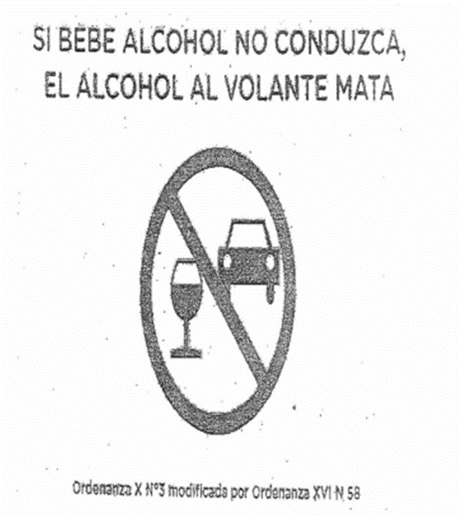
Anexo Único de la ORDENANZA II - Nº 73

Slide 16
El consumo excesivo de alcohol incrementa los riesgos de:
Alcoholismo
Caídas, ahogamientos y otros accidentes
Cánceres de cabeza, cuello, estómago, colon, mamas entre otros
Accidentes automovilísticos
Ataque cardíaco y accidente cerebrovascular
Comportamientos sexuales arriesgados, embarazo no deseado o no planeado e infecciones de transmisión sexual (ITS)
Suicidio y homicidio

Slide 17
ALCOHOL Y EMBARAZO.
El alcohol pasa de la sangre de la madre al bebé a través del cordón umbilical. Beber alcohol durante el embarazo puede causar aborto espontáneo, muerte fetal y una variedad de discapacidades en el niño. Por ejemplo: -Dificultad para prestar atención, aprender y memorizar -Hiperactividad -Retrasos en el habla y el lenguaje -Bajo coeficiente intelectual -Disminuir la capacidad de razonamiento
También pueden desarrollar problemas con sus órganos, como el corazón y los riñones.
Cualquier cantidad y tipo de alcohol durante el embarazo es dañosa

